Slide 1
Ненасыщенные углеводороды. Этилен

Slide 2
НЕНАСЫЩЕННЫЕ УГЛЕВОДОРOДЫ
Ненасыщенные углеводороды – органические соединения, содержат кратные углеродные связи и обладают повышенной реакционной способностью. В природе практически не встречаются; полимеры, содержащие ненасыщенные связи подвержены старению.
Практически все ненасыщенные углеводороды имеют способность к полимеризации. Подавляющая часть производства ненасыщенных углеводородов основывается на крекинге нефтепродуктов.
Самым простым соединением с ненасыщенной связью является этилен СН₂=СН₂.
Ненасыщенные углеводороды
Полиуретан акриловый водно-дисперсионный лак ПВХ для покраски окна в перламутры.
Защитное окрашивание стекла в индустриальных условиях акрил полиуретановыми водно-дисперсионными красками.

Slide 3
Этилен (другое название — этен) — химическое соединение, описываемое формулой С₂Н₄ . В природе этилен практически не встречается. Это бесцветный горючий газ со слабым запахом. Частично растворим в воде (25,6 мл в 100 мл воды при 0°C), этаноле (359 мл в тех же условиях). Хорошо растворяется в диэтиловом эфире и углеводородах. Этилен является простейшим алкеном (олефином). Содержит двойную связь и поэтому относится к ненасыщенным соединениям. Играет чрезвычайно важную роль в промышленности, а также является фитогормоном.

Slide 4
Электронное и пространственное строение молекулы
Атомы углерода находятся во втором валентном состоянии. В результате, на плоскости под углом 120° образуются три гибридных облака, которые образуют три сигма-связи с углеродом и двумя атомами водорода. Р-электрон, который не участвовал в гибридизации, образует в перпендикулярной плоскости -связь с р-электроном соседнего атома углерода. Так образуется двойная связь между атомами углерода. Молекула имеет плоскостное строение.

Slide 5
Основные химические свойства
Этилен — химически активное вещество. Так как в молекуле между атомами углерода имеется двойная связь, то одна из них, менее прочная, легко разрывается, и по месту разрыва связи происходит присоединение, окисление, полимеризация молекул.
Галогенирование:
CH₂=CH₂ + Br₂ → CH₂Br—CH₂BrПроисходит обесцвечивание бромной воды. Это качественная реакция на непредельные соединения.Гидрирование:
CH₂=CH₂ + H — H → CH₃ — CH₃ (под действием Ni)Гидрогалогенирование:
CH₂=CH₂ + HBr → CH₃ — CH₂BrГидратация:
CH₂=CH₂ + HOH → CH₃CH₂OH (под действием катализатора)Эту реакцию открыл А.М.Бутлеров, и она используется для промышленного получения этилового спирта.Окисление:
Этилен легко окисляется. Если этилен пропускать через раствор перманганата калия, то он обесцветится. Эта реакция используется для отличия предельных и непредельных соединений.Окись этилена — непрочное вещество, кислородный мостик разрывается и присоединяется вода, в результате образуется энтиленгликоль :Горение:
C₂H₄ + 3O₂ → 2CO₂ + 2H₂OПолимеризация (получение политилена):
nCH₂=CH₂ → (-CH₂-CH₂-)_{n}

Slide 6
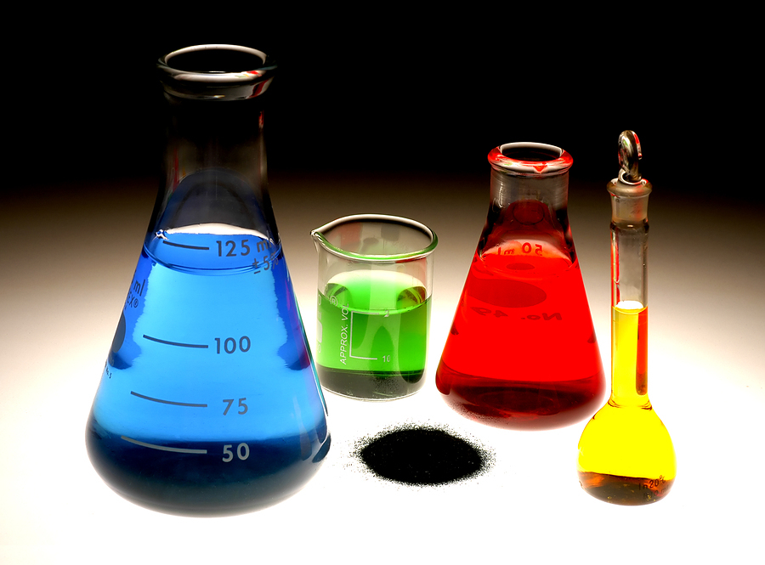
Применение
применяется для получения следующих соединений:
Дихлорэтан (3-е место, 12 % всего объёма);
Окись этилена (2-е место, 14—15 % всего объёма);
Полиэтилен (1-е место, до 60 % всего объёма);
Стирол;
Уксусная кислота;
Этилбензол;
Этиленгликоль;
Этиловый спирт;
Этилен в смеси с кислородом использовался в медицине для наркоза вплоть до середины 80-х годов ХХ века в СССР и на ближнем Востоке. Этилен является фитогормон практически у всех растений, среди прочего отвечает за опадание иголок у хвойных.

Slide 7
Получение

